Slide 1
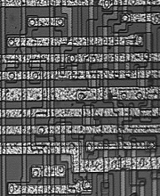
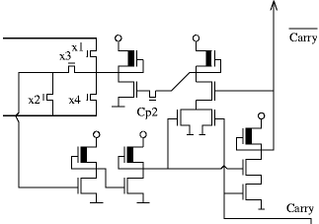
Mikroprocesszorok: layouttól a kapcsolási rajzig
Beregnyei Balázs, vill. III. évf.
Konzulens: Dr. Mizsei János, BME EET

Slide 2
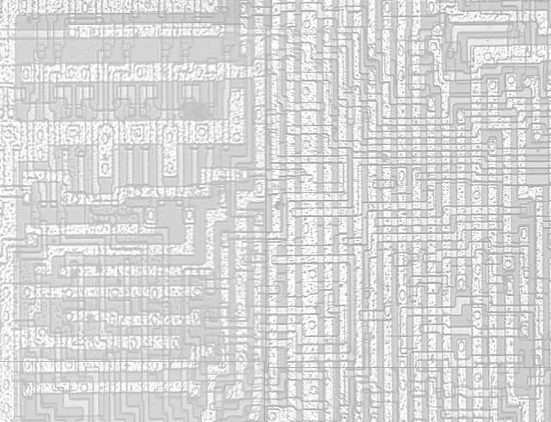
Az előadás vázlata
Bevezetés
A layoutfejtés
A 6502-es megfejtése
Fejlettebb processzorok vizsgálata
Eredmények

Slide 3
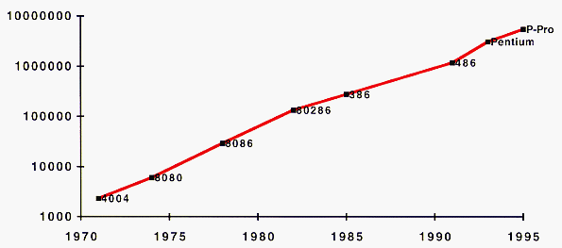
Bevezetés
Az intergált áramkörök fejlődése
A reverse engineering
Oktatási felhasználás
Nemdokumentált tulajdonságok

Slide 4
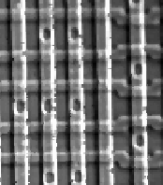
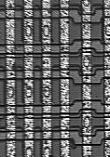
A layoutfejtés
A layout alaptulajdonságai
Tokozott példánytól a layoutig
Tokozás eltávolítása
Vizsgálat elektronmikroszkóppal,
vagy optikai mikroszkóppal
Digitalizálás
A képek illesztése
Layoutfejtés szerepe a tervezésben

Slide 5


A layoutfejtés
Alapvető alakzatok felismerése
Terhelés
Gate túlnyúlás
Bújtatott kontaktus
Alumínium vezeték
Poliszilícium vezeték, tranzisztor gate
Aktív zóna határa, vezeték
Kontaktus

Slide 6
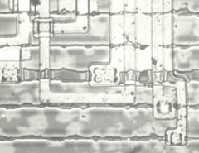
A layoutfejtés
A működés figyelembe vétele
Fémezés eltávolítása
Szisztematikus eljárás
A layout felosztása
Vezetékdefiníciók
Rendezési problémák
Működés szerinti bejárás

Slide 7
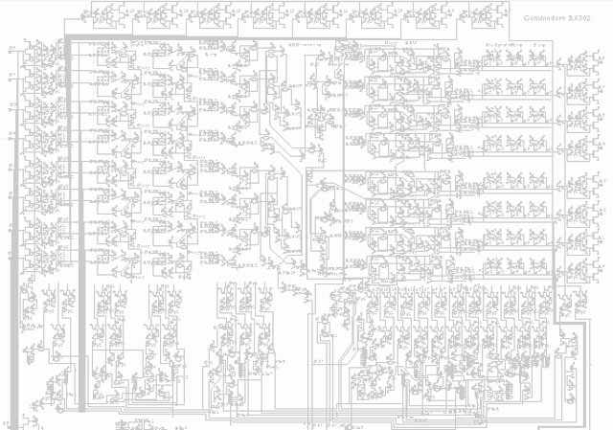
A 6502-es megfejtése
Miért éppen a 6502?
A 8 bites processzorok úttörője
Viszonylag kicsi tranzisztorszám
Bőséges irodalom
Nemdokumentált utasítások

Slide 8
A 6502-es megfejtése
A fejtés mukaigénye
Layout megismerése: 2 hét
A tranzisztorok felismerése: 1 hónap
A kapcsolás rendezése: 2 hét
Gépi ábrázolás: 1 hónap

Slide 9
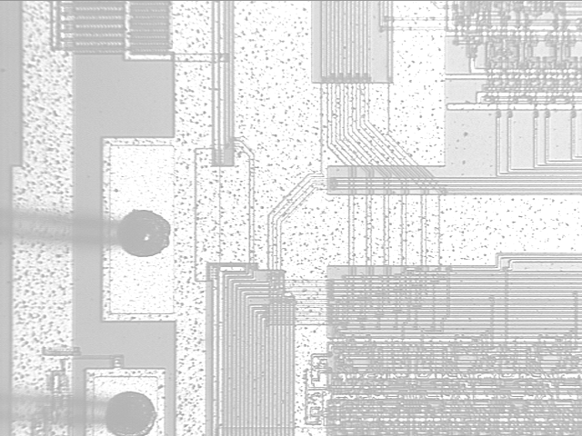
Fejlettebb processzorok vizsgálata
Az Intel 80286-os
nMOS, könnyen fejthető
szisztematikus tervezésű
rendezett a layout
sok a PLA

Slide 10
Fejlettebb processzorok vizsgálata
Az Intel 80386-os, 80486-os
CMOS, szubmikronos
kézi fejtése közel reménytelen
A szoftveres fejtés
Lehetséges irányvonal
Pásztázó elektronmikroszkóp
Pásztázó optikai mikroszkóp

Slide 11
Eredmények
A fejtési módszerek gyakorlati alkalmazása
a lehetséges irányvonalak kijelölése
A 6502 teljes kapcsolási rajza
http://impulzus.sch.bme.hu/6502/tdk

